Slide 1
Vision Transformer

Slide 2
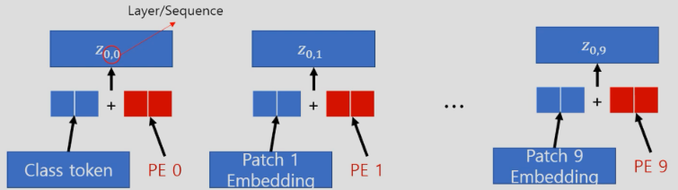
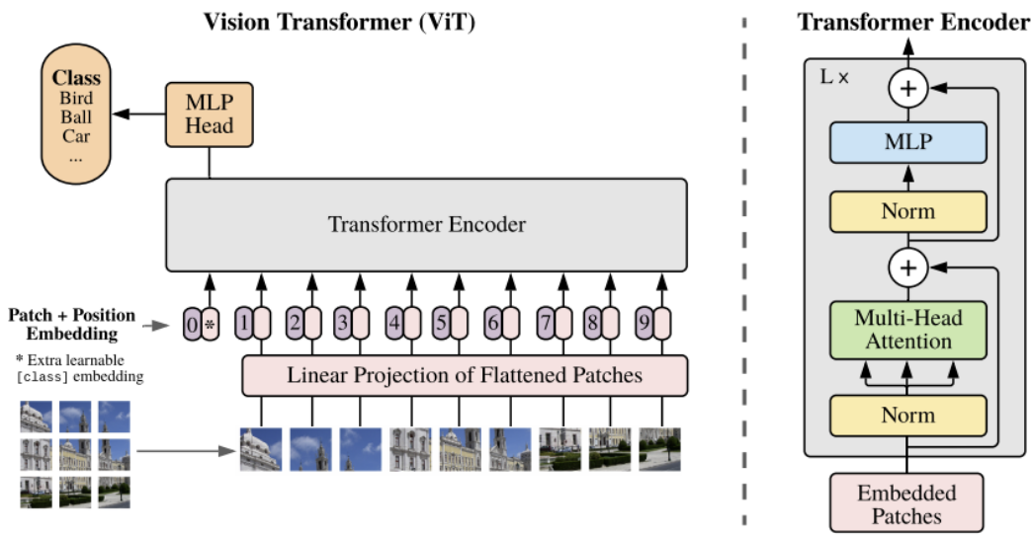
Input image를 동일 크기의 patch로 분할
[300, 300, 3] -> [9, 100, 100, 3]
2. Linear projection/patch embedding/flatten
[9, 100, 100, 3] -> [9, 100x100x3]
3. Class token 추가
Class token : 전체 image에 대한 1차원 representation vector
[9, 100x100x3] -> [10, 100x100x3]
4. position embedding : patch vector + position vector
Class token에는 position vector(0) 더함
[10, 100x100x3] -> [10, 100x100x3]
-> [Transformer Encoder] 진입

Slide 3
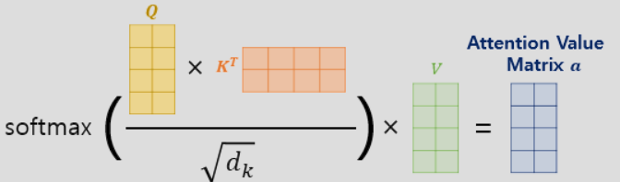
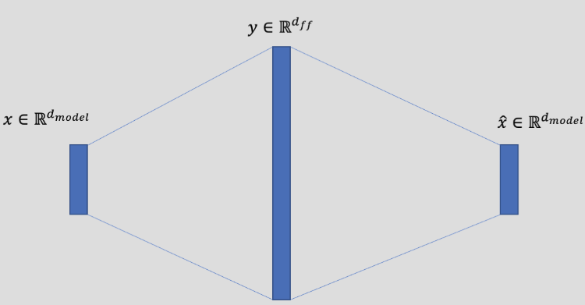
[Transformer Encoder]
Input : [10, 100x100x3]
5. Layer Normalization
[10, 100x100x3] -> [10, 100x100x3]
6. MSA(Multi-head self attention) -> 모든 attention 결과 axis=1 concat
Num_heads : attention 횟수
Attention : 각 patch가 다른 patch와 가지는 연관성 비율을 토대로 자신을 업데이트
Attention1회 : 각 patch마다 [1,100x100x3/num_heads]의 Q, K, V => Q, K, V 가 각각 [10,1,100x100x3/num_heads]
[10, 100x100x3] -> [10, 100x100x3/num_heads]
[10, 100x100x3] -> num_heads *[10, 100x100x3/num_heads] -> [10, 100x100x3]
7. Residual Connection : input(MSA전) + 6결과(MSA후)
[10, 100x100x3] -> [10, 100x100x3]
8. Layer Normalization
[10, 100x100x3] -> [10, 100x100x3]
9. MLP : 2개 Linear Layer(1번 embedding size 확장 후 다시 원래로 회복)
[10, 100x100x3] -> [10, 100x100x3보다 큰 수] -> [10, 100x100x3]
10. Residual Connection : 7결과(MLP전) + 9결과(MLP후)
[10, 100x100x3] -> [10, 100x100x3]

Slide 4
[Classifier]
Input : [10, 100x100x3]
11. MLP head : class token vector만 MLP input으로 넣어서 classification
Fine tuning할 때 이부분만 바꿔서 0으로 초기화된 MLP추가 가능
[1, 100x100x3] -> [10, n_class]

Slide 5
단점 : 충분한 데이터셋으로 pretrain하고 target domain에 제대로 fine-tuning해야 성능을 제대로 발휘
CNN 한계 : 고해상도일시 계산 효율성 떨어지고 난이도 증가, 전체적인 맥락을 파악하기 어려움
ViT에서 전체 patch끼리 attention수행하면서 전체적인 맥락 파악할 수 있음
(lacal정보가 더 많은 떈 CNN, global한 데이터 필요할 땐 ViT, but 매우 큰 데이처셋으로 pretraining하면 디테일까지 학습가능)
=> 처음에 CNN하고 ㅡ결과를 transforme에 넣어서 hybrid
CNN보다 연산량 적음
Inductive bias가 부족해서 CNN보다 더 많은 데이터 필요
Transformer MLP에서 마지막에 activation function

